Slide 1
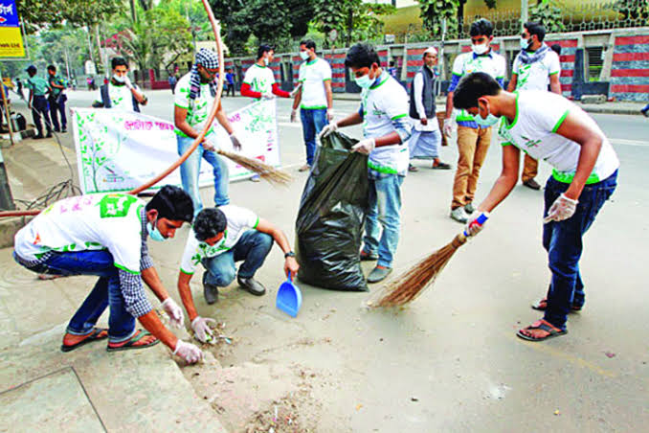

Slide 2
আজকের পাঠে সবাইকে
স্বা
গ
ত

Slide 3
শ্রেণিঃ আলিম ১ম বর্ষ
বিষয়: পৌরনীতি ও সুশাসন ১ম পত্র
৩য় অধ্যায়
মূল্যবোধ, আইন, স্বাধীনতা ও সাম্য
তারিখঃ ১9/০৮/২০২১খ্রিঃ
মোহাম্মদ বেলাল হোসাইন
(প্রভাষক-রাষ্ট্রবিজ্ঞান)
কামরাংগা ফাযিল (ডিগ্রি) মাদরাসা
সদর-চাঁদপুর।

Slide 4
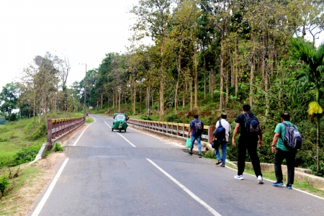
এসো নিচের ছবিগুলো দেখি
রাস্তার এক পাশ দিয়ে হাটছে।
উপরে কিসের ছবি দেখা যাচ্ছে?

Slide 5
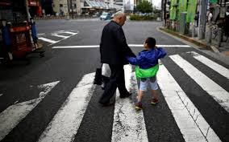
জেব্রা ক্রসিং দিয়ে বৃদ্ধ লোকটিকে বাচ্চাটি নিয়ে যাচ্ছে
উপরে কিসের ছবি দেখা যাচ্ছে?

Slide 6
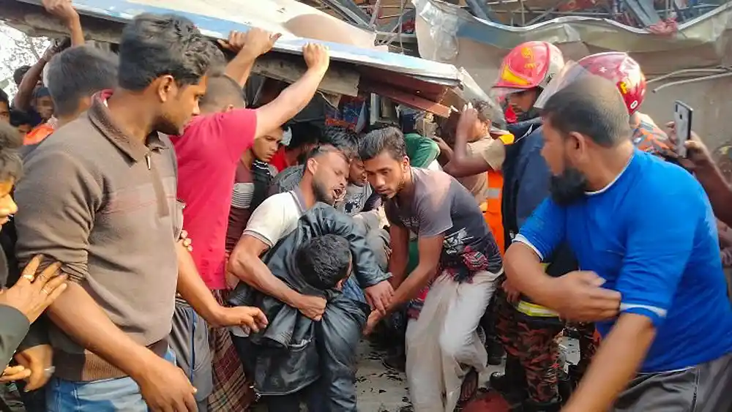
সড়ক দূর্ঘটনায় আহত ব্যক্তিকে চিকিৎসার জন্য নিয়ে যাচ্ছে।
উপরে কিসের ছবি দেখা যাচ্ছে?

Slide 7
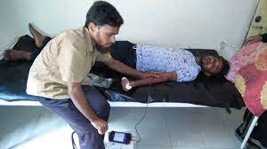
একজন ব্যক্তি রক্তদান করছে।
উপরে কিসের ছবি দেখা যাচ্ছে?

Slide 8
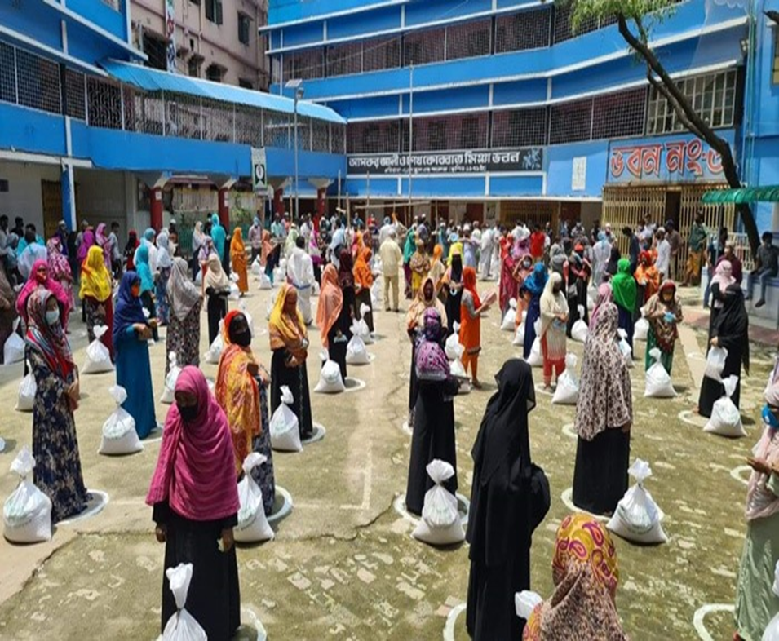
লকডাউনের সময় ত্রাণ সহায়তা দিচ্ছে।
উপরের ছবিটি কিসের?

Slide 9
আজকের পাঠ
মূল্যবোধ

Slide 10
শিখনফল
এই পাঠ শেষে শিক্ষার্থীরা-
১। মূল্যবোধ কি তা বলতে পারবে;
২। মূল্যবোধের বৈশিষ্ট্য সমূহ ব্যাখ্যা করতে পারবে;
3। মূল্যবোধের শ্রেণিবিভাগ বর্ণনা করতে পারবে।

Slide 11
মূল্যবোধ কি?
মূল্যবোধ হচ্ছে সমাজ কাঠামোর অবিচ্ছেদ্য অংশ।মুল্যবোধের ইংরেজি প্রতিশব্দ VALUES শাব্দিক অর্থে VALUES বা মূল্যবোধ অর্থ তুলনামূলক অর্থমূল্য বা দাম বা অন্তর্নিহিত গুণাবলি। সাধারণভাবে,মূল্য বা মূল্যবোধ বলতে কোনো বস্তুর দাম সাপেক্ষে অন্য কোনো বস্তুর তুলনামূলক দাম বা মূল্য।আর সমাজে প্রচলিত মূল্যবোধের ধারণা হলো এমন রীতিনীতি,আচার-আচরণ,আদর্শ ও লক্ষ্য যা সামাজিকভাবে অনুমোদিত ও সমর্থিত। অর্থাৎ মূল্যবোধ হলো মানুষের মৌলিক বিশ্বাস,যা মানুষের চিন্তা-চেতনা ও নীতির মানদন্ড এবং যা মানুষকে ভালো-মন্দ,ন্যায়-অন্যায় বিবেচনা করতে সহায়তা করে।

Slide 12
স্টুয়ার্ট সি. ডড বলেন-
“সামাজিক মূল্যবোধ হলো সে সব রীতিনীতির সমষ্টি,যা ব্যক্তি সমাজের নিকট হতে আশা করে এবং যা সমাজ ব্যক্তির নিকট হতে লাভ করে।”
এম.আর. উইলিয়াম এর মতে-
“মূল্যবোধ মানুষের ইচ্ছার একটি মানদন্ড।এর আদর্শে মানুষের আচার-ব্যবহার ও রীতিনীতি নিয়ন্ত্রিত হয় এবং এই মানদন্ডে সমাজে মানুষের কাজের ভালো-মন্দ বিচার করা হয়।”

Slide 13
উপরোক্ত সংজ্ঞাসমুহের আলোকে বলা যায় যে,
মূল্যবোধ হলো ভালো বা মন্দ সর্ম্পকে সামাজিক ধারনা।
কাংখিত বা অনাকাংখিত বিষয় সর্ম্পকে সমাজের বিশ্লেষনমূলক রায়।
সামাজিক সদস্যদের সাধারন আচরন,যাতে আবেগ বিদ্যমান।

Slide 14
মূল্যবোধের ভিত্তি বা উপাদান
গণতান্ত্রিক সমাজব্যবস্থায় যে উপাদানগুলো মূল্যবোধের ভিত্তি বা উপাদান বলে স্বীকার করা হয়, নিম্ন সেগুলো উল্লেখ করা হলঃ
১. সামাজিক ন্যায়বিচারঃ
২. শৃঙ্খলাবোধঃ
৩. সহনশীলতাঃ
৪. সহমর্মিতাঃ

Slide 15
৫. নীতি ও ঔচিত্যবোধঃ
৬. শ্রমের মর্যাদাঃ
৭. আইনের শাসনঃ
৮. নাগরিক সচেতনতা ও কর্তব্যবোধঃ
৯. সরকার ও রাষ্ট্রের জনকল্যাণমুখিতাঃ
১০. দায়দায়িত্ব ও জবাবদিহিতাঃ

Slide 16
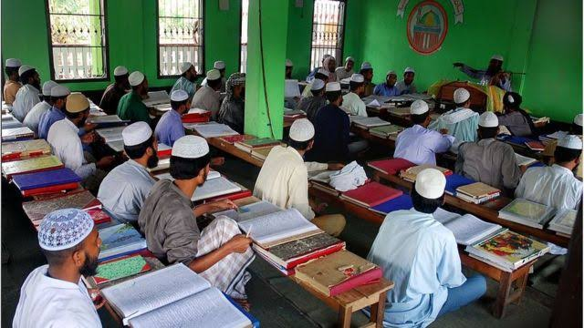
একক কাজ
মূল্যবোধের ৫টি উপাদানের নাম লেখ।

Slide 17
মূল্যবোধের শ্রেণিবিভাগ
যে চিন্তাভাবনা, লক্ষ্য, উদ্দেশ্য ও সংকল্প মানুষের সামগ্রিক আচার-ব্যবহার ও কর্মকাণ্ডকে নিয়ন্ত্রিত ও পরিচালিত করে, তাকেই আমরা সাধারণত মূল্যবোধ বলে থাকি। মূল্যবোধ বিভিন্ন প্রকার হতে পারে। যেমনঃ
১. সামাজিক মূল্যবোধঃ
2. রাজনৈতিক মূল্যবোধঃ
৩. অর্থনৈতিক মূল্যবোধঃ
৪. জাতীয় মূল্যবোধঃ

Slide 18
5. শারীরিক বা বিনোদনমূলক মূল্যবোধঃ
6. ধর্মীয় মূল্যবোধঃ
7. সাংস্কৃতিক মূল্যবোধঃ
8. নৈতিক মূল্যবোধঃ
9. গণতান্ত্রিক মূল্যবোধঃ
1০. বুদ্ধিবৃত্তিক মূল্যবোধঃ

Slide 19
দলীয় কাজ
যে কোনো ২ টি মূল্যবোধের শ্রেনীবিভাগ ব্যাখ্যা করে লিখ।

Slide 20
সারাংশ
এই পাঠ থেকে আমরা মূল্যবোধের সংজ্ঞা, ভিত্তি বা উপাদান এবং শ্রেণিবিভাগ সম্পর্কে জানতে পারলাম।

Slide 21
মূল্যায়ন
১। মূল্যবোধ বলতে কি বুঝ ?
২। আইনের শাসন বলতে কি বুঝ ?
৩। সাংস্কৃতিক মূল্যবোধ বলতে কি বুঝ ?
৪। রাজনৈতিক মূল্যবোধ বলতে কি বুঝ ?

Slide 22
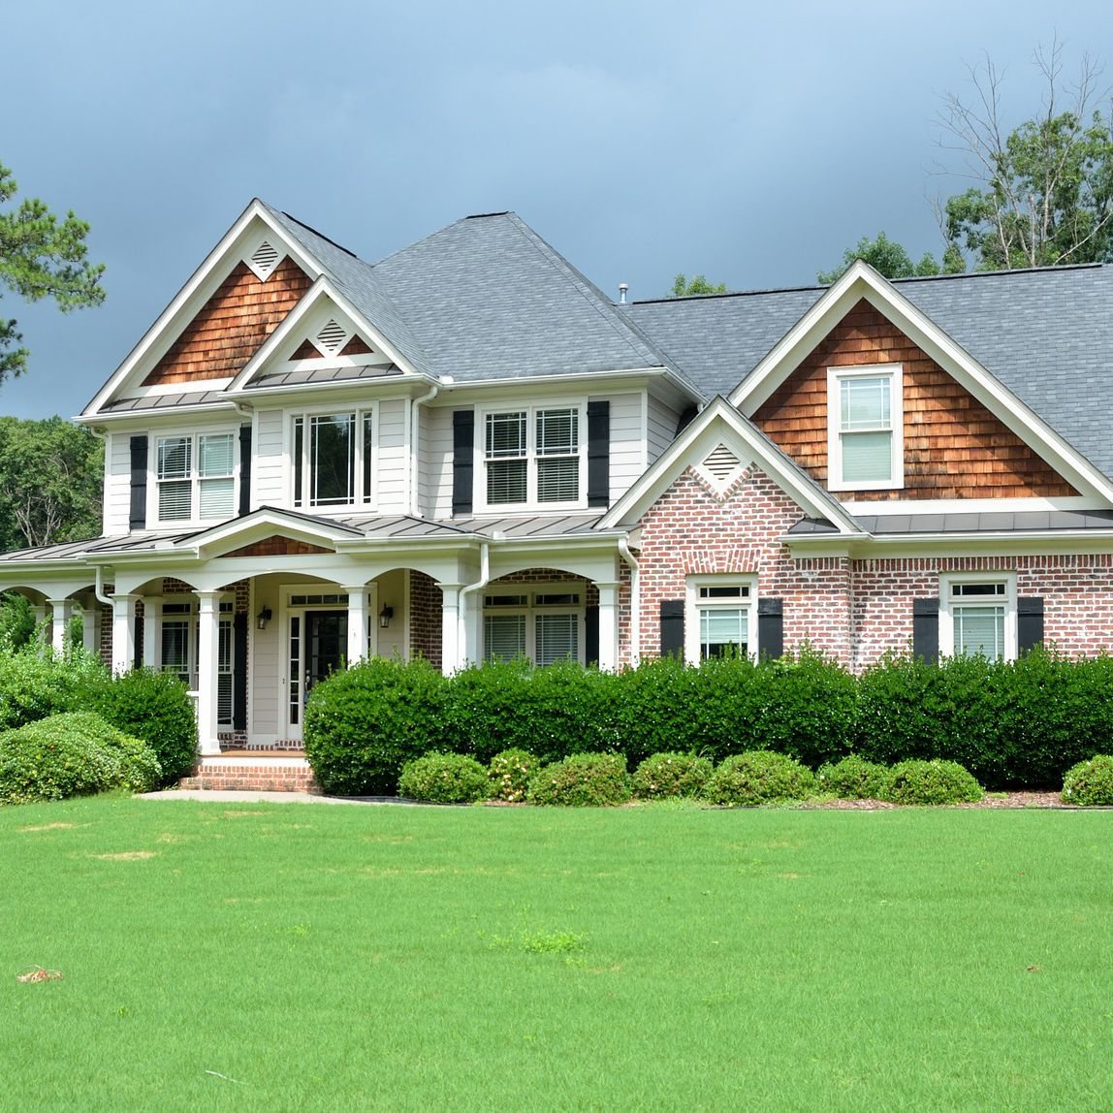
বাড়ির কাজ
মূল্যবোধ সমাজে শান্তি প্রতিষ্ঠায় কিরূপ ভূমিকা পালন করতে পারে-ব্যাখ্যা কর।

Slide 23
